Slide 1
职业技能等级证书信息管理服务平台
试点院校业务平台—功能与业务流程讲解
职业技能等级证书信息管理服务平台
技术负责人—邓清泉
2020年9月

Slide 2

培训内容
基础管理相关功能讲解
证书申报主要流程讲解
考务组织相关功能讲解

Slide 3
基础管理相关功能操作讲解
基础管理功能，主要分以下3个方面进行讲解
1
2
3
登录、忘记密码、资料修改
机构信息管理
系统用户管理
相关问题说明：
1、试点院校忘记登录密码怎么办？答：可通过登录页面右下角的忘记密码，通过绑定的手机号重置。若没绑定手机号，无法重置，请联系省厅相关负责人
2、绑定的手机号注销或丢失了需要重新绑定怎么办？答：如果手机号找不到了，可以联系省厅相关负责人，由他们在平台进行重置绑定信息，重置后再绑定
3、账号绑定的手机号等信息需要修改怎么办？答：登录系统，点右上角头像，会出现修改密码、修改资料的功能，可以在这里对应修改
4、试点院校想要建多个业务管理账号怎么办？答：登录系统在系统管理——用户管理中新增角色为“试点院校业务管理员”的账号即可，同时可以指定建出来的账号管理某个证书。建议相关证书的负责人或团队都各自的账号

Slide 4
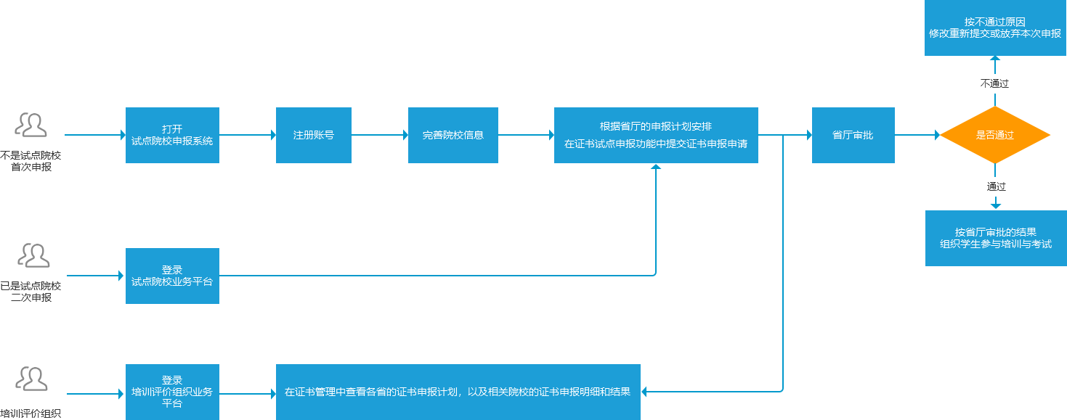
证书申报主要流程讲解
相关说明：
1、证书申报是按照年度执行的，试点院校要组织开展某个证书的培训和考试工作，必须先根据所在省厅本年度的证书申报计划安排，向省厅提交证书试点申请，审批 通过后才可按计划组织本年度的培训和考试工作，若不申报或申报了但未通过审批，那本年度都将无法开展相关证书的培训和考试工作。
2、各省厅发布证书申报计划的时间、次数都不尽相同，具体需要根据省厅发布的申报计划安排来进行相关操作。各省厅审批通过与否，批准多少指标都有各省厅自主控制。若本年度没有申报或申报的人数不够，又迫切想要参加本年度的考试，请主动联系所在省厅的相关负责人，说明情况进行申请。平台和培训评价组织都无权调整指标

Slide 5
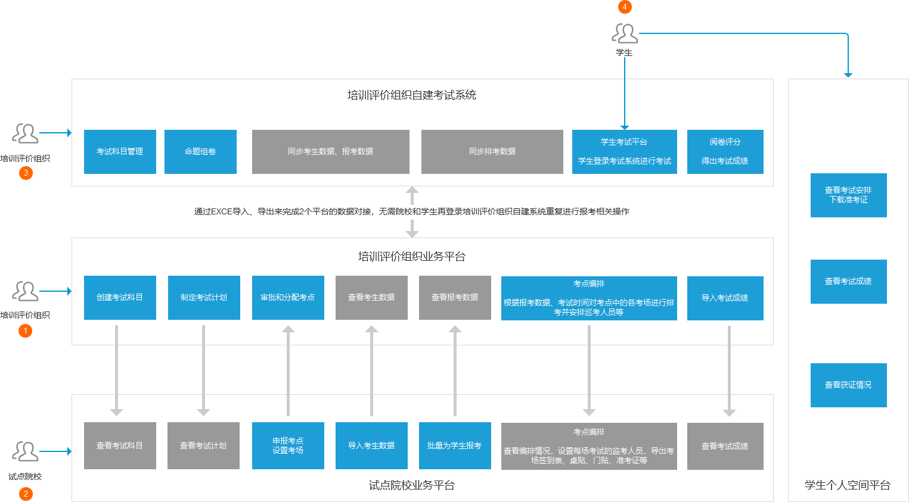
考务组织相关功能讲解—考试组织流程

Slide 6
考务组织相关问题说明
1、关于报考和考生管理相关问题说明
答：首先所有X证书的报考工作需由试点院校统一在职业技能等级证书信息管理服务平台上统一完成。报考前先导入考生信息，考生信息一定要按平台要求完善，并且通过平台的实名验证。然后再通过报考记录功能中的批量导入功能，批量导入报考即可。
2、关于试点院校报考院校考生受指标限制问题说明
答：由于每个试点院校的试点资格和试点人数指标是各省控制和审批的。因此按照各省指标限制要求，平台限定了试点院校申报了那个证书，批准了多少人，哪么院校就只能报考这个证书，且不能超过批准人数限制。这个要求涉及到各省统筹和经费安排问题，平台不能随意调整。若院校指标不够，请院校联系省厅申请。另外社会生报考不受省厅批准名额限制，省厅批准的是院校生的报考名额
3、关于考试计划相关时间限定说明
答：所有证书的考试都会发布考试计划，请院校严格遵循考试计划的时间安排组织相关节点的工作。超过时间，都将无法作相应操作。例如报考时间，如果超过报考时间，是无法再报考或调整报考记录的。培训评价组织和技术部门都无权随意调整。其他的成绩公示时间也一样，在公示期间范围内，请核对成绩是否有误，有误可以向培训评价组织提出修改申请，若过了公示期间，成绩正式生效，无法再做任何修改。
4、关于考试结束后，发证流程说明
答：自2020年起，所有的X证书的签发均需要在职业技能等级证书信息管理服务平台上进行，培训评价组织不得私自印发证书。签发前试点院校需要在试点院校业务平台的试点院校管理功能中上传院校负责人的签名章，院校负责人每个学校有且只能又一个，要求副校长及以上人员承担。发证记录通过培训评价组织负责人和试点院校负责人共同签字确认后，平台将会生成学生的电子证书，届时，培训评价组织可以下载证书，打印加盖钢印发给学生。当然以后平台对接了电子签章平台后，可以只发带防伪功能的电子证书，无需发放纸质证书，具体根据各培训评价组织要求不同而定。

Slide 7
Thanks
培训结束，感谢各位聆听

